Slide 1
Nichtlineare optik
Ein Überblick von Steven Becker

Slide 2
Agenda
Zweite Harmonische
Ausblick
$$\vec{P}=ε_{0}\left(χ^{\left(1\right)}\vec{E}+χ^{\left(2\right)}{\vec{E}}^{2}+χ^{\left(3\right)}{\vec{E}}^{3}+…\right)$$
Lichtmaterie WW
Selbstfokussierung

Slide 3

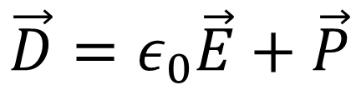
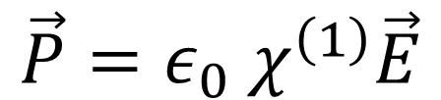
Lineare Lichtmaterie WW
$$\vec{D}=ε_{0}\vec{E}+\vec{P}$$
$ε_{0}$ - Dielektrischekonstante, $\vec{E}$ - Elektrisches Feld, $\vec{P}$ - Polarisation
$$\vec{P}=ε_{0}{ χ}^{\left(1\right)}\vec{E}$$
Licht einer Glühbirne
führt zu linearen
Antworten
$χ^{(1)}$- Dielektrische Suszeptbilitität, $\left(1\right)≙$ Tensor erster Ordnung (Matrix)

Slide 4

Lineare Lichtmaterie WW
$$\vec{D}=ε_{0}\vec{E}+\vec{P}$$
$ε_{0}$ - Dielektrischekonstante, $\vec{E}$ - Elektrisches Feld, $\vec{P}$ - Polarisation
$$\vec{P}=ε_{0}\left(χ^{\left(1\right)}\vec{E}+χ^{\left(2\right)}{\vec{E}}^{2}+χ^{\left(3\right)}{\vec{E}}^{3}+…\right)$$
$χ^{(n)}$- Dielektrische Suszeptbilitität, $\left(n\right)≙$ Tensor n-ter Ordnung
Laser führen zu
Nichtlinearen Antworten

Slide 5
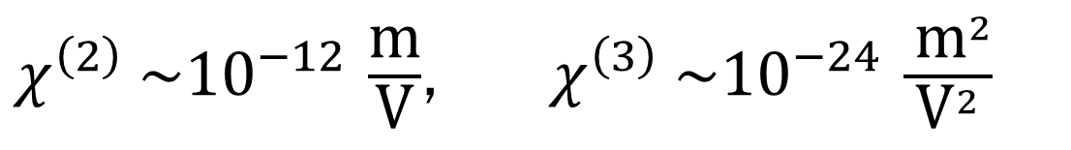
Lineare Lichtmaterie WW
$$\vec{P}=ε_{0}\left(χ^{\left(1\right)}\vec{E}+χ^{\left(2\right)}{\vec{E}}^{2}+χ^{\left(3\right)}{\vec{E}}^{3}+…\right)$$
$χ^{(n)}$- Dielektrische Suszeptbilitität, $\left(n\right)≙$ Tensor n-ter Ordnung
$χ^{\left(2\right)} \sim {10}^{−12 }\frac{\text{m}}{\text{V}}$, ${ χ}^{\left(3\right)} \sim {10}^{−24 }\frac{{ \text{m}}^{2}}{{\text{V}}^{2}}$
Laser führen zu
Nichtlinearen Antworten

Slide 6
$$\vec{P}=ε_{0}\left(χ^{\left(1\right)}\vec{E}+χ^{\left(2\right)}{\vec{E}}^{2}+χ^{\left(3\right)}{\vec{E}}^{3}+…\right)$$
Zweite Ordnung

Slide 7

Der grüne Laserpointer
Laserdiode
Nd:YV0₄
KTiOPO₄
Ansteuerung
IR Filter

Slide 8






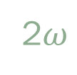
Zweite Harmonische
Nd:YV0₄
KTiOPO₄
$$ω$$
$$ω$$
2$ω$
+
=
$$ω$$
$$λ=1064\text{nm}$$
$$λ=\text{532}\text{nm}$$

Slide 9
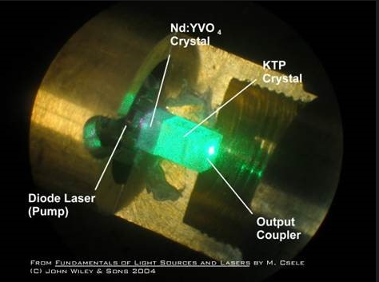
Zweite Harmonische im Laserpointer

Slide 10
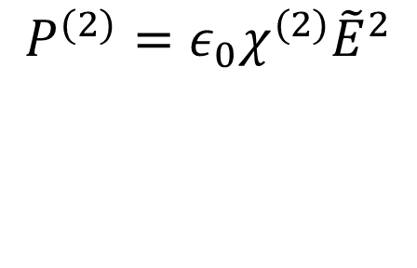

Zweite Harmonische - Beschreibung
Eingangswelle:
$$\tilde{E}\left(t\right)=Ee^{−iωt}+c.c.$$
Polarisation:
$$P^{(2)}=ε_{0}χ^{(2)}{\tilde{E}}^{2}$$
$$=2ε_{0}χ^{(2)}{\left|E\right|}^{2}+(ε_{0}χ^{\left(2\right)}E^{2}e^{−2iωt }+c.c.)$$

Slide 11

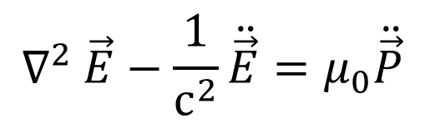
Zweite Harmonische - Beschreibung
Polarisation:
$$P^{(2)}=ε_{0}χ^{2}E^{2}$$
$$=2ε_{0}χ^{(2)}{\left|E\right|}^{2}+(ε_{0}χ^{\left(2\right)}E^{2}e^{−2iωt }+c.c.)$$
Wellengleichung:
$$∇^{2} \vec{E}−\frac{1}{c^{2}}\ddot{\vec{E}}=μ_{0}\ddot{\vec{P}}$$

Slide 12
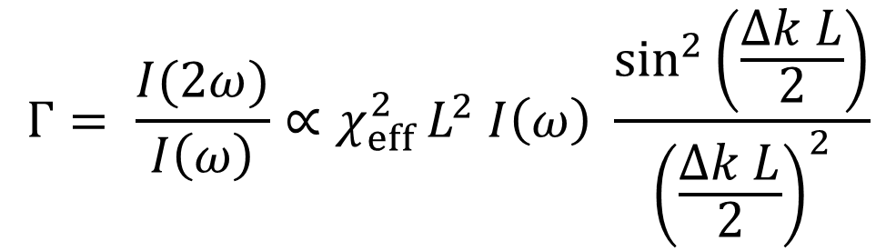

Effizienz
$$Γ= \frac{I(2ω)}{I\left(ω\right)}∝χ_{eff }^{2}L^{2} I\left(ω\right) \frac{\sin^{2}\left(\frac{Δk L}{2}\right)}{{\left(\frac{Δk L}{2}\right)}^{2}}$$
$χ_{eff }$- effektive Suszepbilität, $L$ – Kristalllänge, $Δk$ - Phasenunterschied
mit
$$Δk={2k}_{1}\left(ω\right)−k_{2}\left(2ω\right)$$

Slide 13
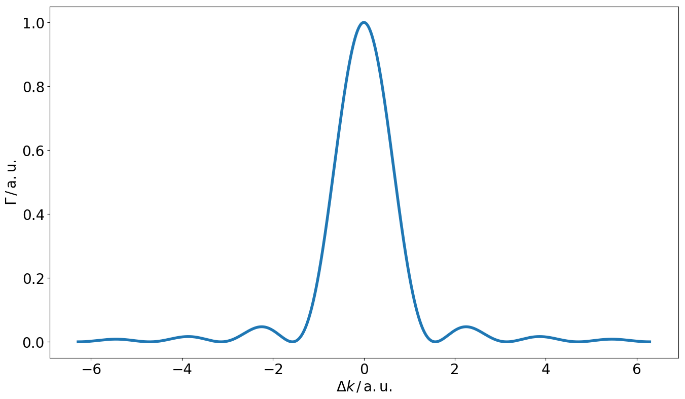

Effizienz
$$Γ∝\frac{\sin^{2}\left(\frac{Δk L}{2}\right)}{{\left(\frac{Δk L}{2}\right)}^{2}}$$
Effizienz in Abhängigkeit von der Phasendifferenz

Slide 14
Phase matching
$$\vec{P}=ε_{0}\left(χ^{\left(1\right)}\vec{E}+χ^{\left(2\right)}{\vec{E}}^{2}+χ^{\left(3\right)}{\vec{E}}^{3}+…\right)$$

Slide 15
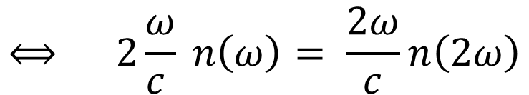


Phase-matching
Maximale Effizienz wenn:
$$Δk={2k}_{1}\left(ω\right)−k_{2}\left(2ω\right)=\text{0 }$$
$$⟺ 2\frac{ω}{c } n\left(ω\right)= \frac{2ω}{c}n\left(2ω\right)$$
$$⟺ n\left(ω\right)= n\left(2ω\right)$$

Slide 16
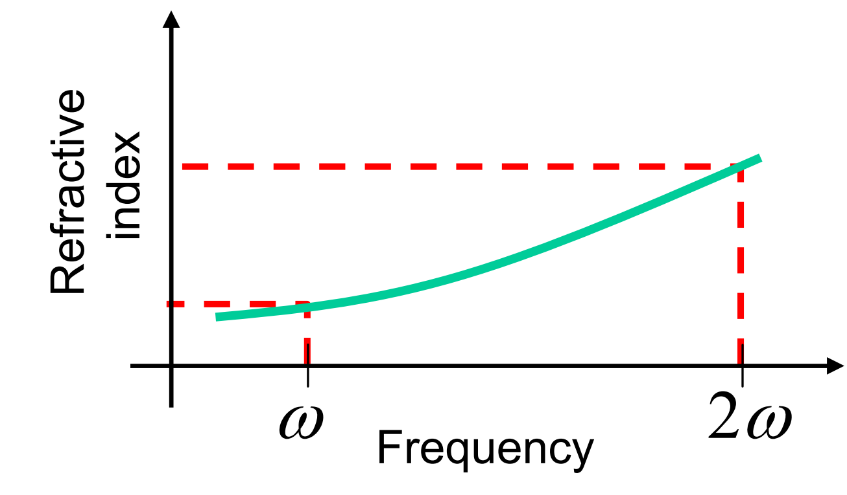

Phase-matching
$$n\left(ω\right)= n\left(2ω\right)$$
Schematische Darstellung der Frequenzabhängigkeit des Brechungsindexes

Slide 17
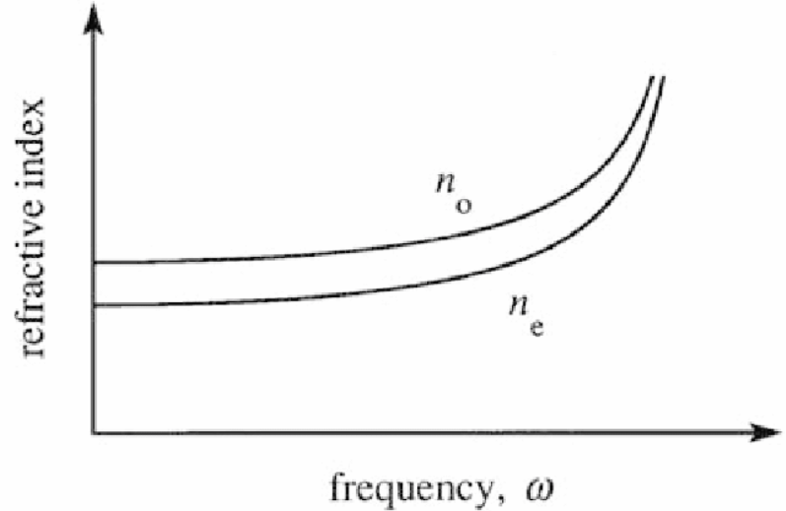
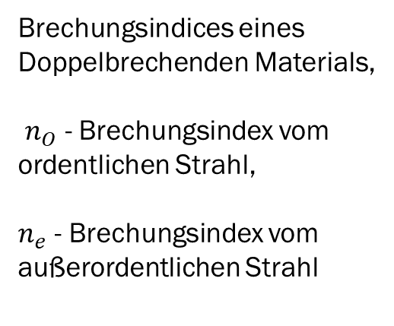
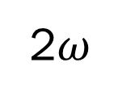

Doppelbrechung als Lösung
Brechungsindices eines
Doppelbrechenden Materials,
$n_{O}$ - Brechungsindex vom
ordentlichen Strahl,
$n_{e}$ - Brechungsindex vom
außerordentlichen Strahl
$$ω$$
2$ω$

Slide 18
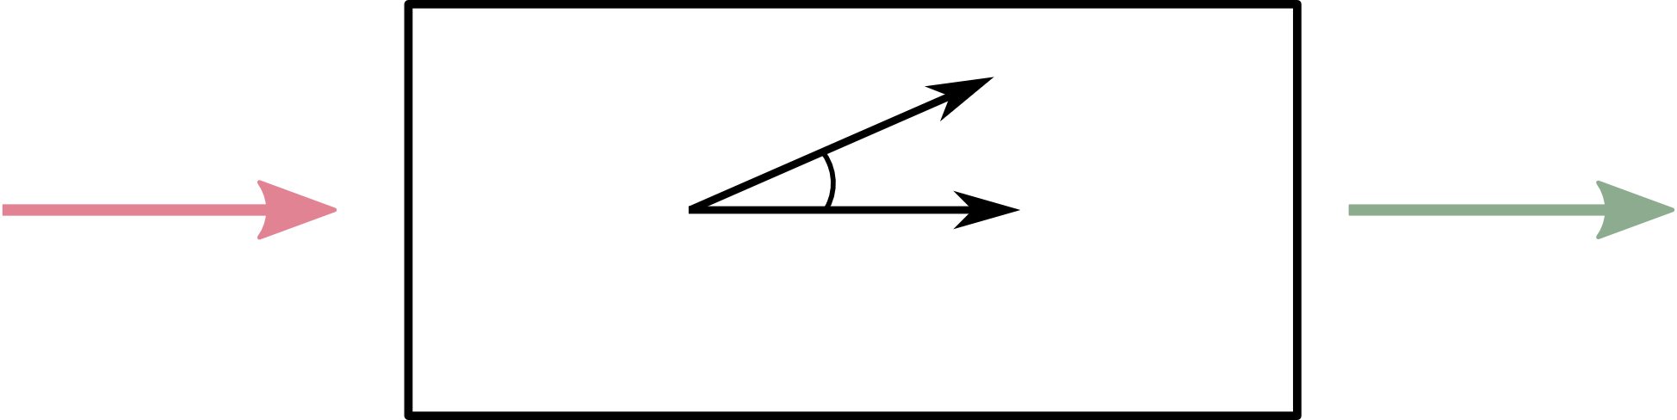




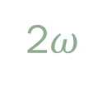

Anwendung für Phase-matching
Nichtlinearen Kristall
$$\hat{c}$$
$$ω$$
2$ω$
$$θ$$
$$\vec{k}$$
ordentlicher Strahl
außerordentlicher Strahl
$\hat{c}$ - Kristallachse, $θ$ – Drehwinkel des Kristalls

Slide 19
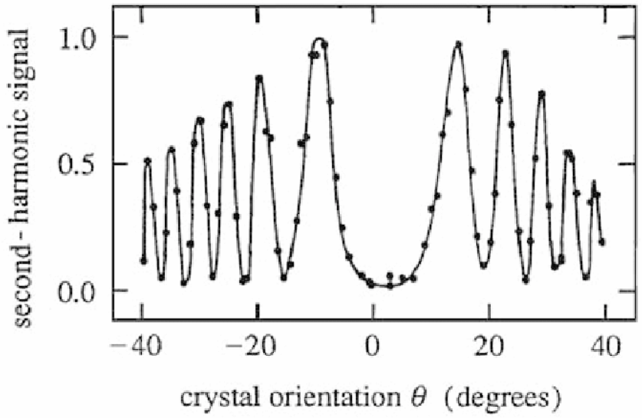
Resultat - Drehmethode
Auswirkung der Drehung des Kristalls auf die Intensität der zweiten Harmonischen

Slide 20





Quasi phase matching
$$χ^{(2)}$$
$$−χ^{(2)}$$
$$χ^{(2)}$$
$${−χ}^{(2)}$$
$$χ^{(2)}$$
Kristall mit einer
Polarisationsrichtung
Kristall mit alternierenden
Polarisationsrichtungen

Slide 21
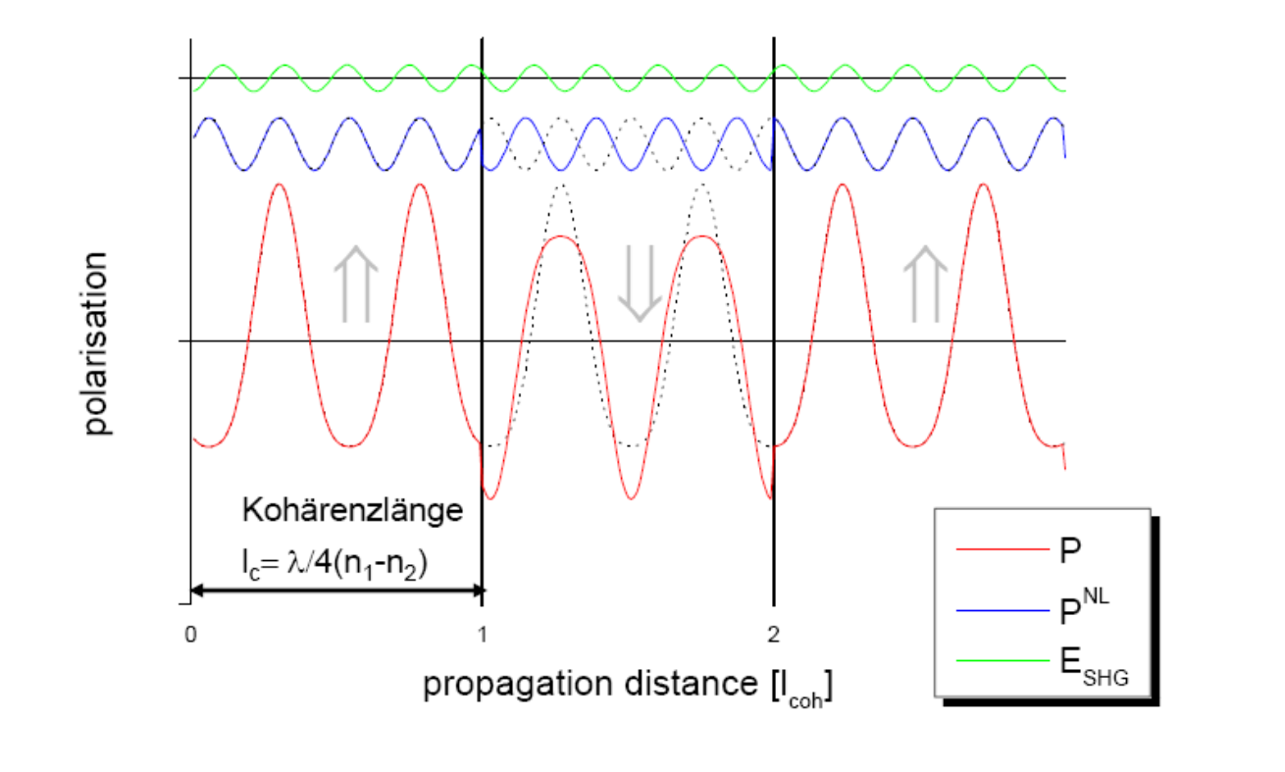
Quasi phase matching
Auswirkung der alternierenden Vorzugsrichtungen auf die Polarisation

Slide 22
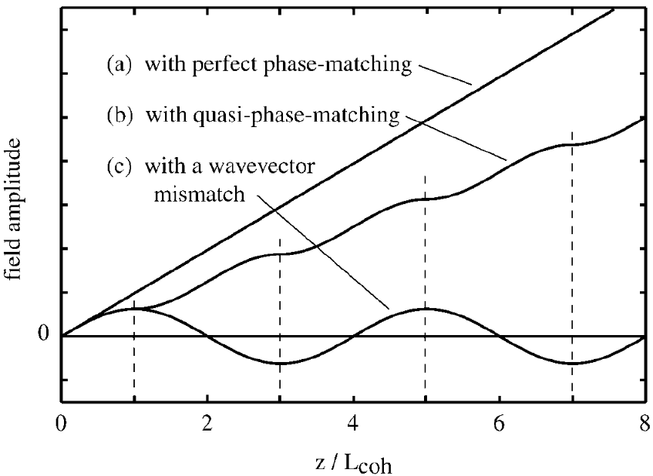
Vergleich der Methoden
Vergleich der verschiedenen Phase matching methoden

Slide 23
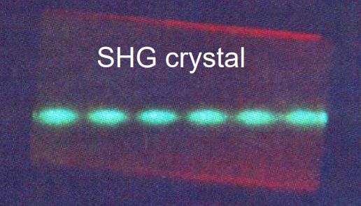
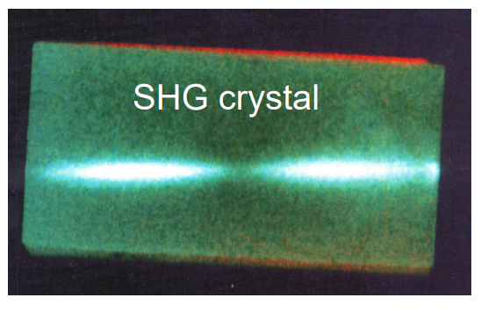
Auswirkung phase matching
Geringes phase matching
Hohes phase matching

Slide 24
$$\vec{P}=ε_{0}\left(χ^{\left(1\right)}\vec{E}+χ^{\left(2\right)}{\vec{E}}^{2}+χ^{\left(3\right)}{\vec{E}}^{3}+…\right)$$
Dritte Ordnung

Slide 25
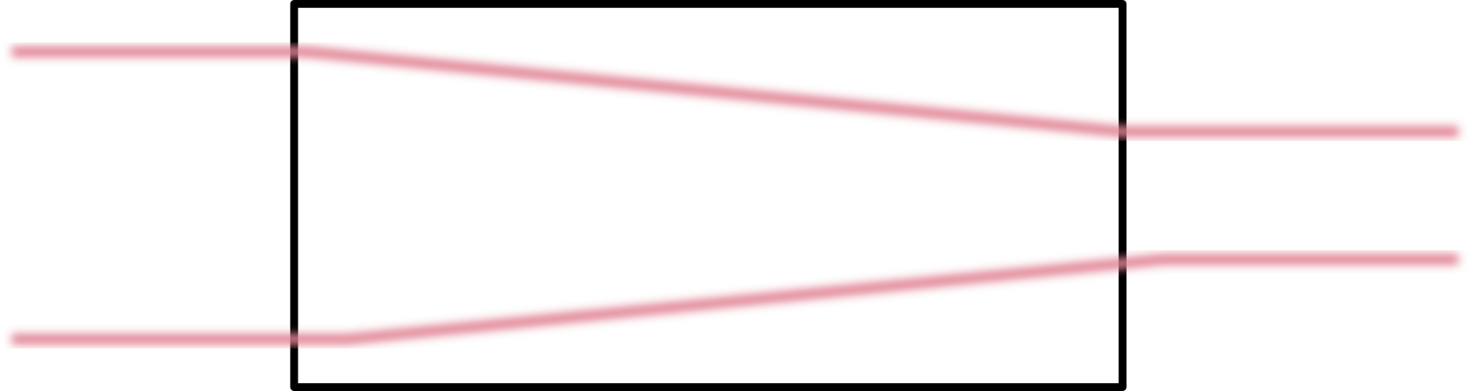

Optischer Kerr-Effekt
$$χ^{\left(3\right)}$$
Selbstfokussierung eines Laserstrahls hoher Intensität

Slide 26
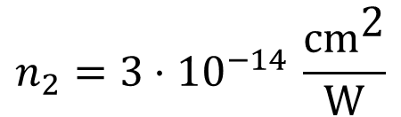
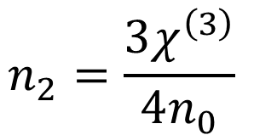
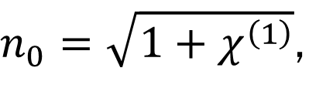


Optischer Kerr-Effekt
$$χ^{\left(3\right)}$$
$$n=n_{0}+{2n}_{2}I$$
mit
$$n_{2}=\frac{3χ^{\left(3\right)}}{4n_{0}}$$
$n_{0}=\sqrt{1+χ^{\left(1\right)}}$,
$$n_{2}=3⋅{10}^{−14 }\frac{\text{c}{\text{m}}^{\text{2}}}{\text{W}}$$
Für Kohlenstoffdisulfid:

Slide 27
Pulsed Laser
Der Kerr-Effekt kann durch Verwendung von Pulsen zugänglich gemacht werden.

Slide 28


Zwei Strahl Ansatz
Probe Welle
$$χ^{\left(3\right)}$$
Selbstfokussierung mit einem einfallenden Strahl

Slide 29
Zwei Strahl Ansatz
Schwache
Probe Welle
$$χ^{\left(3\right)}$$
Selbstfokussierung mit einem einfallenden Strahl

Slide 30


Zwei Strahl Ansatz
Starker
Strahl
$${\tilde{n}}_{2}= \frac{3χ^{\left(3\right)}}{2n_{0}}$$
Schwache
Probe Welle
$${\tilde{χ}}^{\left(3\right)}$$
Selbstfokussierung mit einem zwei Strahlen

Slide 31
Ausblick
$$\vec{P}=ε_{0}\left(χ^{\left(1\right)}\vec{E}+χ^{\left(2\right)}{\vec{E}}^{2}+χ^{\left(3\right)}{\vec{E}}^{3}+…\right)$$

Slide 32
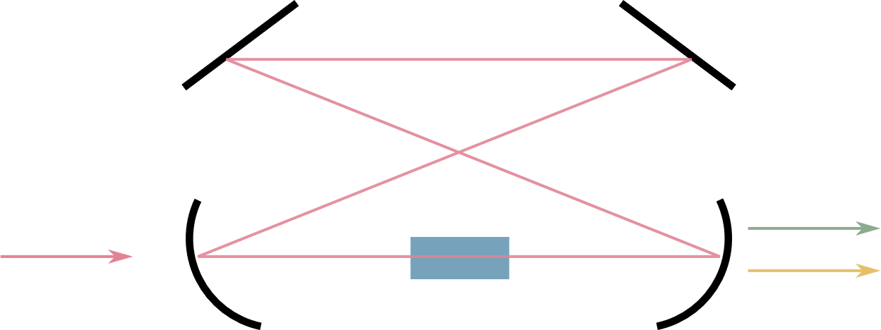





Ausblick - Parametrischer Oszillator (OPO)
$$ω_{signal}$$
$$ω$$
$$+$$
$$=ω$$
$$ω_{idler}$$
Nichtlinearer Kristall
Schematische Darstellung eines parametrischen Oszillators

Slide 33
Ausblick – Pockels-Zelle
U
+
Nichtlinearer Kristall
-
Schematische Darstellung einer Pockels-Zelle

Slide 34
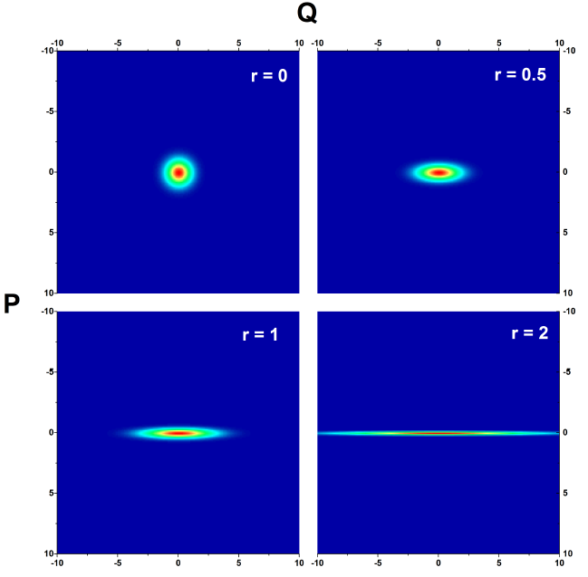
Ausblick – Squeezed Light
Anwendung des Squeezing
Operators auf das Lichtfeld

Slide 35
Vielen Dank für Die Aufmerksamkeit!

Slide 37
Appendix

Slide 38
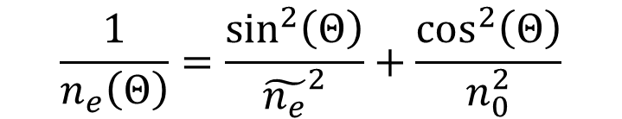
Phasenanpassung Drehmethode
$$\frac{1}{n_{e}\left(Θ\right)}=\frac{\sin^{2}\left(Θ\right)}{{\tilde{n_{e}}}^{2}}+\frac{\cos^{2}\left(Θ\right)}{n_{0}^{2}}$$

Slide 39
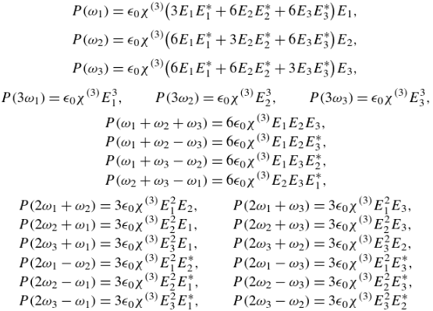
Die dritte Ordnung
Zwei Strahl Methode
Ein Strahl Methode

Slide 40
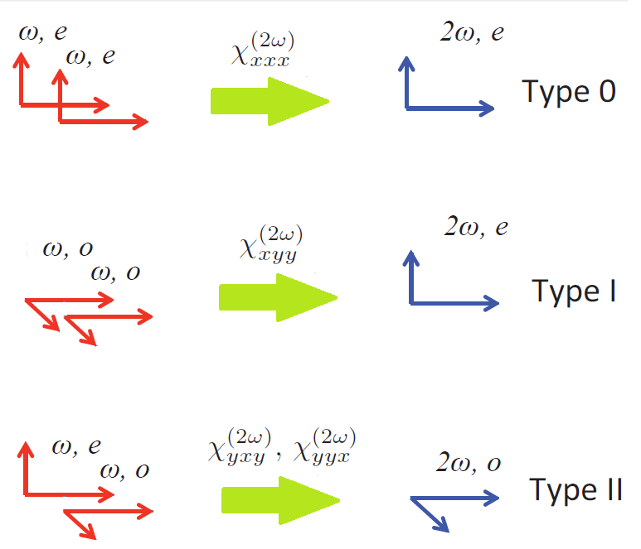


Zweite Harmonische - Polarisation
In dem Beispiel:
$$\hat{c}$$
1
2
3
2
3
1
$$\vec{k}$$

